Slide 1
La Constitución: preguntas ESENCIALES. Sumario.
Miércoles 23
de septiembre de 2020
Rodrigo Delaveau Swett

Slide 2
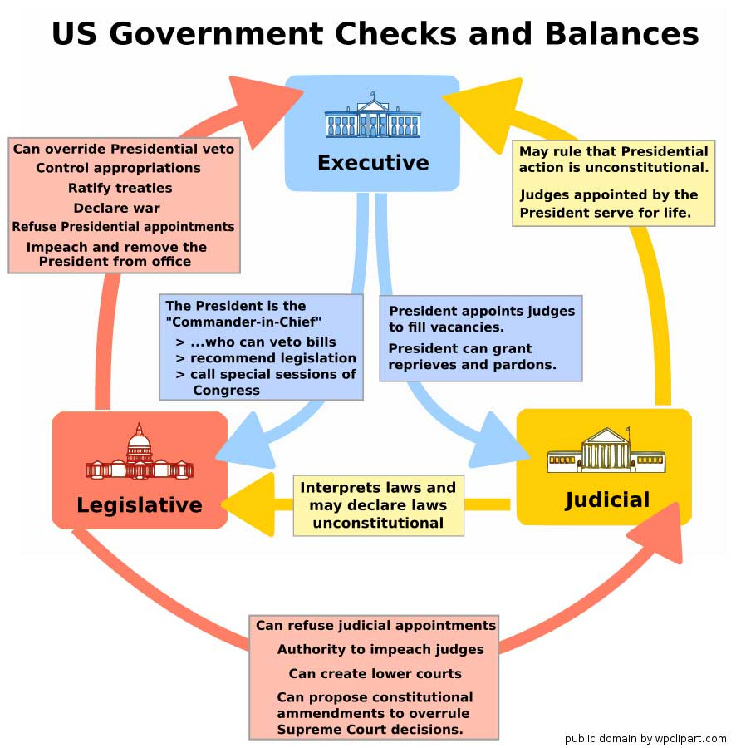
I. ¿Qué es una Constitución?

Slide 3
I. ¿Qué es una Constitución?
Pacto político fundamental, es decir un conjunto de acuerdos básicos, que reconoce una visión contractualista;
Norma superior, que resalta su dimensión jurídica, ordenadora del poder y de los órganos que regula;
Instrumento de protección de libertades y derechos fundamentales, frente al legislador como un potencial verdugo de derechos y libertades esenciales;
Seguro de garantía democrática, la que se materializa mediante el control de constitucionalidad y;
Mecanismo para limitar el poder, en particular el poder estatal.

Slide 4
II. Constitucionalismo en el Mundo

Slide 5
II. Constitucionalismo en el Mundo

Slide 6
III. Constitucionalismo en Chile
Reglamento Constitucional Provisorio (1812)
Constitución Provisoria (1818)
Constitución de 1822
Constitución de 1823
Leyes Federales de 1826-1827
Constitución de 1828
Constitución de 1833
Constitución de 1925

Slide 7
IV. Constitución de 1980
Parte Dogmática: (Bases de la Institucionalidad y Derechos Constitucionales)
Parte Orgánica: (Poder Ejecutivo, Legislativo, Judicial, TC, TRICEL, MP, FF. AA., CGR, BC, COSENA, Gobierno Reg., Gobierno Comunal, Reforma Constitucional.
Nacionalidad y Ciudadanía.
REGLAS vs. ESTANDARES

Slide 8
IV. Constitución de 1980
Bases de la Institucionalidad:
Artículo 1°.- Las personas nacen libres e iguales en dignidad y derechos.
La familia es el núcleo fundamental de la sociedad.
El Estado reconoce y ampara a los grupos intermedios a través de los cuales se organiza y estructura la sociedad y les garantiza la adecuada autonomía para cumplir sus propios fines específicos.
El Estado está al servicio de la persona humana y su finalidad es promover el bien común, para lo cual debe contribuir a crear las condiciones sociales que permitan a todos y a cada uno de los integrantes de la comunidad nacional su mayor realización espiritual y material posible, con pleno respeto a los derechos y garantías que esta Constitución establece.
Es deber del Estado resguardar la seguridad nacional, dar protección a la población y a la familia, propender al fortalecimiento de ésta, promover la integración armónica de todos los sectores de la Nación y asegurar el derecho de las personas a participar con igualdad de oportunidades en la vida nacional.
Ppio de libertad e igualdad esencial
Ppio. De Autonomía delos Cuerpos Intermedios
Ppio. de primacía de la persona sobre el E°; servicialidad del E°, Finalidad del E° (B.C.)

Slide 9
IV. Constitución de 1980
Bases de la Institucionalidad:
Artículo 2º.- Son emblemas nacionales la bandera nacional, el escudo de armas de la República y el himno nacional.
Artículo 3º.- El Estado de Chile es unitario. La administración del Estado será funcional y territorialmente descentralizada, o desconcentrada en su caso, de conformidad a la ley. Los órganos del Estado promoverán el fortalecimiento de la regionalización del país y el desarrollo equitativo y solidario entre las regiones, provincias y comunas del territorio nacional.
Artículo 4°.- Chile es una república democrática.
Forma de E°
Forma de Gob.

Slide 10
IV. Constitución de 1980
Bases de la Institucionalidad:
Artículo 5º.- La soberanía reside esencialmente en la Nación. Su ejercicio se realiza por el pueblo a través del plebiscito y de elecciones periódicas y, también, por las autoridades que esta Constitución establece. Ningún sector del pueblo ni individuo alguno puede atribuirse su ejercicio.
El ejercicio de la soberanía reconoce como limitación el respeto a los derechos esenciales que emanan de la naturaleza humana. Es deber de los órganos del Estado respetar y promover tales derechos, garantizados por esta Constitución, así como por los tratados internacionales ratificados por Chile y que se encuentren vigentes.
Ppio. De Soberanía Limitada.

Slide 11
IV. Constitución de 1980
Bases de la Institucionalidad:
Artículo 6º.- Los órganos del Estado deben someter su acción a la Constitución y a las normas dictadas conforme a ella, y garantizar el orden institucional de la República.
Los preceptos de esta Constitución obligan tanto a los titulares o integrantes de dichos órganos como a toda persona, institución o grupo. La infracción de esta norma generará las responsabilidades y sanciones que determine la ley.
Artículo 7º.- Los órganos del Estado actúan válidamente previa investidura regular de sus integrantes, dentro de su competencia y en la forma que prescriba la ley.
Ninguna magistratura, ninguna persona ni grupo de personas pueden atribuirse, ni aun a pretexto de circunstancias extraordinarias, otra autoridad o derechos que los que expresamente se les hayan conferido en virtud de la Constitución o las leyes.
Todo acto en contravención a este artículo es nulo y originará las responsabilidades y sanciones que la ley señale.
Ppio. de Supremacía Constitucional
Ppio. de Legalidad de los actos del Estado

Slide 12
IV. Constitución de 1980
Bases de la Institucionalidad:
Artículo 8º.- El ejercicio de las funciones públicas obliga a sus titulares a dar estricto cumplimiento al principio de probidad en todas sus actuaciones. Son públicos los actos y resoluciones de los órganos del Estado, así como sus fundamentos y los procedimientos que utilicen. Sin embargo, sólo una ley de quórum calificado podrá establecer la reserva o secreto de aquéllos o de éstos, cuando la publicidad afectare el debido cumplimiento de las funciones de dichos órganos, los derechos de las personas, la seguridad de la Nación o el interés nacional. El Presidente de la República, los Ministros de Estado, los diputados y senadores, y las demás autoridades y funcionarios que una ley orgánica constitucional señale, deberán declarar sus intereses y patrimonio en forma pública. Dicha ley determinará los casos y las condiciones en que esas autoridades delegarán a terceros la administración de aquellos bienes y obligaciones que supongan conflicto de interés en el ejercicio de su función pública. Asimismo, podrá considerar otras medidas apropiadas para resolverlos y, en situaciones calificadas, disponer la enajenación de todo o parte de esos bienes.
Ppio. De probidad y Transparencia Pública

Slide 13
IV. Constitución de 1980
Bases de la Institucionalidad:
Artículo 9º.- El terrorismo, en cualquiera de sus formas, es por esencia contrario a los derechos humanos. Una ley de quórum calificado determinará las conductas terroristas y su penalidad. Los responsables de estos delitos quedarán inhabilitados por el plazo de quince años para ejercer funciones o cargos públicos, sean o no de elección popular, o de rector o director de establecimiento de educación, o para ejercer en ellos funciones de enseñanza; para explotar un medio de comunicación social o ser director o administrador del mismo, o para desempeñar en él funciones relacionadas con la emisión o difusión de opiniones o informaciones; ni podrá ser dirigentes de organizaciones políticas o relacionadas con la educación o de carácter vecinal, profesional, empresarial, sindical, estudiantil o gremial en general, durante dicho plazo. Lo anterior se entiende sin perjuicio de otras inhabilidades o de las que por mayor tiempo establezca la ley. Los delitos a que se refiere el inciso anterior serán considerados siempre comunes y no políticos para todos los efectos legales y no procederá respecto de ellos el indulto particular, salvo para conmutar la pena de muerte por la de presidio perpetuo.
Proscripción del Terrorismo

Slide 14
V. Constitución de 1980:Derechos Constitucionales: (art. 19) (Total=46 derechos)
D° a la vida
Igualdad ante la ley
Debido proceso
D° a la honra
D° a la inviolabilidad del hogar
Libertad de Conciencia y Religiosa
Libertad individual y de circulación
D° a vivir en medioambiente libre de contaminación
D° a la salud y libre elección del sistema
D° a la Educación
Libertad de Enseñanza
Libertad de Expresión
D° a reunión
D° a petición
D° de Asociación
Libertad de Trabajo
D° a postular a cargos públicos
D° a la Seguridad Social
D° a Sindicalización
Igualdad Tributaria y ante las cargas públicas.
D° a desarrollar una actividad económica
Igualdad de trato económico por parte del Estado
D° a la propiedad
D° de propiedad y justa indemnización
D° a la propiedad Intelectual
Garantía que los derechos constitucionales no pueden ser afectados en su esencial
D° individuales
D° Sociales
D° 3ª Gen.
C/Rec. De Protección
C/Prestaciones por ley

Slide 15
V. Constituciones del mundo: Derechos Más frecuentes (99%-75%) Menos frecuentes (1%- 15%)
Igualdad (gral)
Libertad de expresión
D° de Asociación
D° de reunión
Libertad de culto
Libertad de movimiento
D° de Propiedad
D° a la Privacidad
Igualdad sin perjuicio del genero.
Libertad de expresión
Prohibición de ley retroactiva penal
Prohibición de apremio ilegítimo
Prohibición de tortura
Prohibición a la detención ilegal
Derecho a la vida
Derecho a la asistencia judicial
Presunción de Inocencia
Derecho a sindicalizarse
Igualdad sin perjuicio de la raza
Reconocimiento a la dignidad humana
D° de los indígenas a no pagar impuestos.
D° de los indígenas a realizar ciertos actos ilegales.
Derecho de los indígenas a formar partidos políticos
Derecho a portar armas
Igualdad sin perjuicio de la orientación sexual
Derecho a voto de los indígenas
Derecho a derrocar al gobierno
Igualdad sin perjuicio del clan o tribu
Derecho al trabajo
Matrimonio civil
Derecho a testar
Recurso de Amparo/Protección
Protección de victimas
Derecho a beneficiarse de los avances de la ciencia.
Igualdad sin perjuicio de la edad.
Igualdad entre padres y no padres.
Derecho a la autodeterminación
Privilegios para jóvenes sometidos a proceso

Slide 16
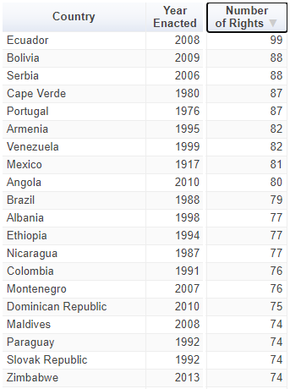
V. Derechos Constitucionales comparados

Slide 17
VI. Constitución de 1980: Parte Orgánica
Poder Ejecutivo
Poder Legislativo
Poder Judicial
Ministerio Público
Tribunal Constitucional
Servicio Electoral
Contraloría
FF. AA.
COSENA
Banco Central
Gobierno Regional y Comunal
REFORMA CONSTITUCIONAL
(2/3 y 3/5)

Slide 18
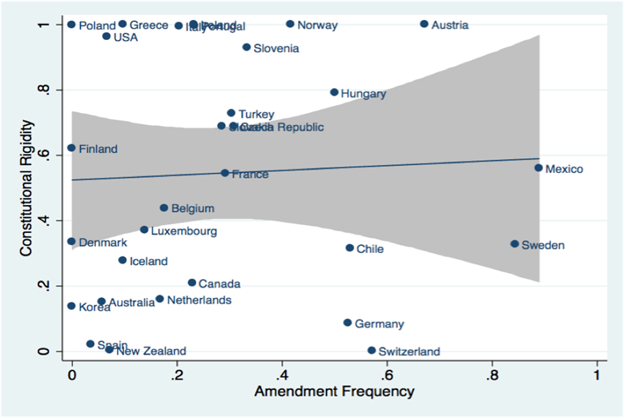
VII. Dudas Constitucionales
Rigidez Constitucional

Slide 19
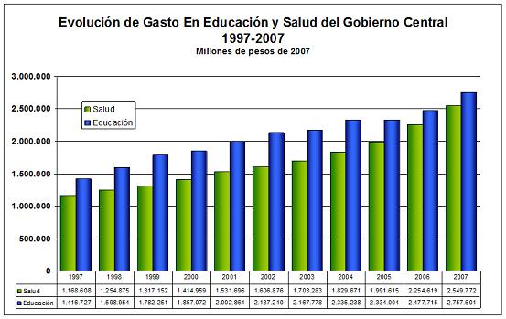
VII. Dudas Constitucionales
Constitución y Reformas Sociales
Impuestos
Salud
Pensiones
Educación
Sindicales
Laborales
Aborto
AUC
Materia de Ley

Slide 20
VII. Dudas Constitucionales
Legitimidad Constitucional
De Origen vs. De ejercicio
En 40 años:
257 modificaciones (en 52 Reformas: ej: Plebiscito 1989; Reforma Institucional (2005).
14 de sus 15 Capítulos han sido objeto de enmiendas constitucionales.
El 83,6% de sus artículos han sido objeto de modificaciones. (23 de 140 artículos no ha sido objeto de reforma constitucional).
Es un 26% más extensa que su texto original (sin contar disposiciones transitorias).
Estándar de legitimidad de Constituciones anteriores.
Derecho Comparado: casos complejos: EE.UU.; Alemania, Japón

Slide 21
VII. Dudas Constitucionales
Rol del Tribunal Constitucional:
176 países tienen control de constitucionalidad (89,9%)
El 59% opta por modelo TC
El 59% de estos TC tiene Control Preventivo
En Chile nace en 1970
El 3,3% de las leyes sometidas a control preventivo obligatorio ha sido declarado inconstitucional desde 1980.

Slide 22
VIII. Nuevo desafío Constitucional
Evidencia
Perspectiva de contratación sobre formación constitucional:
• Las partes se unen para negociar; (Teoría de juegos aplicable a la negociación contractual).

Slide 23
IX. Nuevos desafíos Constitucional
:Plebiscito: 25 de Octubre 2020
Rechazo
Apruebo
Convención Constitucional (100% electa directamente)
Convención Mixta Constitucional
Elección: 11 de abril de 2021
Plazo para dictar nuevo texto: 9 m (+ 3m)
+ Plebiscito Ratificatorio (2022)

Slide 24
IX. Nuevo desafíos Constitucional
Límites o resguardos convencionales.
Mientras no entre en vigencia la Nueva Constitución la Constitución actual seguirá plenamente vigente, sin que pueda la Convención negarle autoridad o modificarla. (Art. 135.2)
La Convención deberá aprobar las normas y el reglamento de votación de las mismas por un quórum de dos tercios de sus miembros en ejercicio. (Art. 133.3)

Slide 25
IX. Nuevo desafíos Constitucional
Límites o resguardos convencionales.
Una vez redactada y aprobada la propuesta de texto de Nueva Constitución por la Convención, o vencido el plazo o su prórroga, la Convención se disolverá de pleno derecho.
La Convención no podrá alterar los quórum ni procedimientos para su funcionamiento y para la adopción de acuerdos. (Art. 133.4)

Slide 26
IX. Límites o resguardos convencionales:
El texto de Nueva Constitución que se someta a plebiscito deberá respetar:
el carácter de República del Estado de Chile,
su régimen democrático,
las sentencias judiciales firmes y ejecutoriadas, y
los tratados internacionales ratificados por Chile y que se encuentren vigentes.

Slide 27
IX. Límites o resguardos convencionales:
El texto de Nueva Constitución que se someta a plebiscito deberá respetar:
los tratados internacionales ratificados por Chile y que se encuentren vigentes.
(ej: CADH: Artículo 21. Derecho a la Propiedad Privada
1. Toda persona tiene derecho al uso y goce de sus bienes. La ley puede subordinar tal uso y goce al interés social.
2. Ninguna persona puede ser privada de sus bienes, excepto mediante el pago de indemnización justa, por razones de utilidad pública o de interés social y en los casos y según las formas establecidas por la ley.

Slide 28
X. Indicadores

Slide 29
MUCHAS GRACIAS.
Rodrigo Delaveau Swett

